Slide 1
HLS与DASH流媒体服务介绍
小组组员：龙鹏，李嘉永，林颖，杨田瑞，胡超超，沙拉木，李旭堂

Slide 2
1.概念简介

Slide 3
一.什么是流媒体？
流媒体：媒体数据包连续不断地从发送端送往接收端，数据包在网络上的流动，像水流一样。
二.什么是HLS？
HTTP Live Streaming（缩写是 HLS）是一个由苹果公司提出的基于HTTP的流媒体网络传输协议。是苹果公司QuickTime X和iPhone软件系统的一部分。它的工作原理是把整个流分成一个个小的基于HTTP的文件来下载，每次只下载一些。当媒体流正在播放时，客户端可以选择从许多不同的备用源中以不同的速率下载同样的资源，允许流媒体会话适应不同的数据速率。

Slide 4
2. HLS的使用

Slide 5

1.Apple Http Live Streaming
HLS(HTTP Live Streaming)协议于2009年由苹果公司提出,目前苹果公司所有支持ios 3.0以上系统的智能终端产品均支持基于HLS的流媒体播放。
它支持H.264/AAC和H.264/MP3编解码标准,支持普通的Web服务器等。

Slide 6
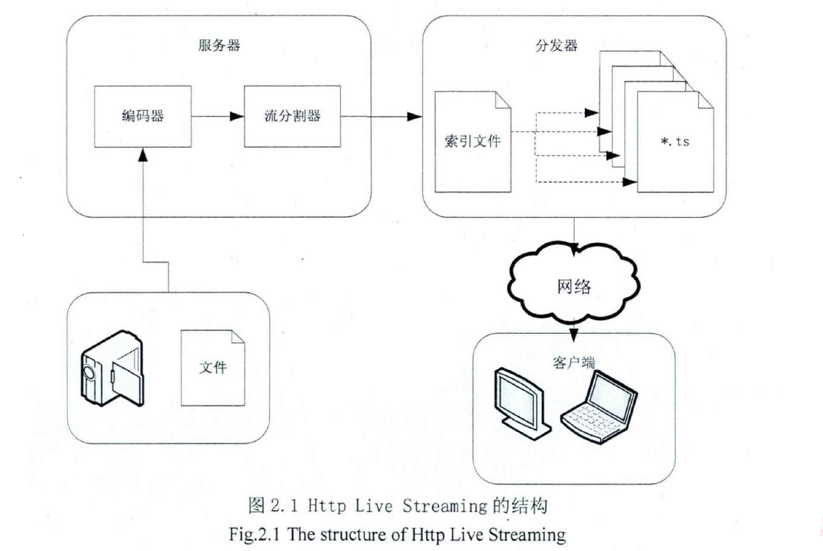
2 Http Live streaming的基础
Http Live Streaming是指基于http传送音视频,它既支持直播,也支持点播。它由3部分组成:分别是服务器、分发器和客户端。

Slide 7
服务器包括编码器和流分割器。
编码器：
对采集的原始数据，包括音视频等等数据进行编码。说白了就是进行数字化和 数据压缩。apple采用的是H.264标准。编码后的数据封装成MPEG一2TS格式。
分割器：
将TS流读入并将其分成一系列的等时间长度(有关Http Live Streaming的协议上建议是10秒)的小的媒体文件,尽管每一个分段都是单独的TS文件,但是视频文件是可以通过这些文件的连续性而得到一个连续的流序列的。同时流分割器还要产生一个索引文件。分割器还可以对媒体文件进行加密,同时创建一个密钥文件以便在客户端正确解密。
*索引文件：
包含每一个被分割的小文件,每当分割了一个TS文件,索引文件就会更新。索引文件被用来跟踪哪些文件可以访问以及该文件在网络服务器上的位置。

Slide 8
分发器，客户端
分发器：
分发器是一个网络服务器,主要功能是将各个分割好的小的*.ts文件和索引文件,也就是播放列表,通过http传递给客户端。
客户端：
通过播放软件播放。直播要求客户端可以通过http不断重新下载索引文件,以便视频流的连续播放,对于点播则一次性读取索引文件,播放里面指定的媒体文件即可。

Slide 9
3.DASH

Slide 10
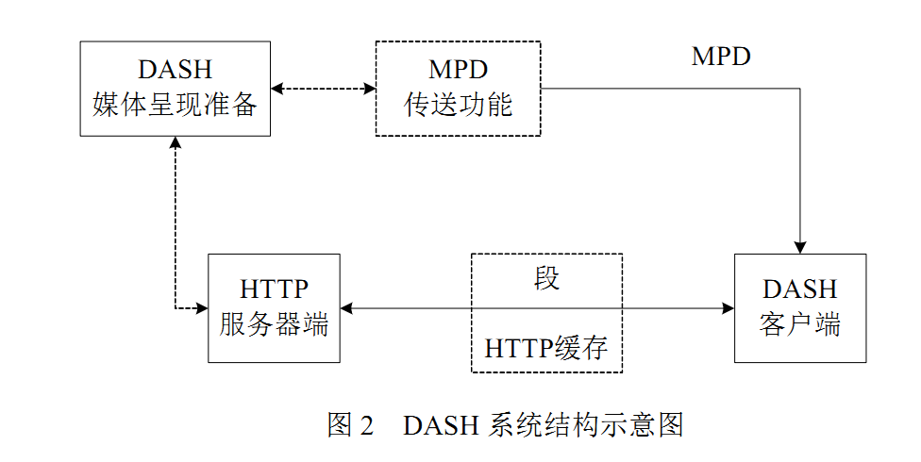
DASH简介
DASH 是一种自适应比特率的流媒体传送技术，在这一技术中，多媒体文件被分成若干个段(Segment)，并使用HTTP 协议进行传送。段可以采用任意格式的媒体数据，但DASH标准限定了段只能采用特定的两种格式： MPEG-4格式或 MPEG-2TS 格式。DASH 采用 MPD (Media Presentation Description， 媒体表示描述)文件描述段的信息，包括时序、URL、媒体特征如解析度和比特率等内容。在DASH技术标准中，MPD和段是两个主要的组成部分。

Slide 11
4.基于MPEG-DASH协议的流媒体传输

Slide 12
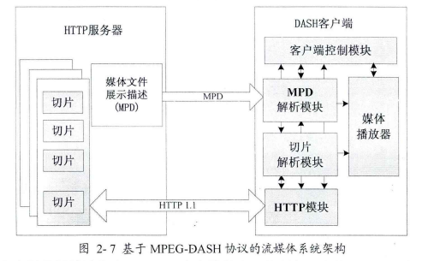
基于MPEG-DASH协议的流媒体系统架构

Slide 13
MPEG-DASH客户端首先要获取MPD文件，MPD文件可是通过HTTP、email、广播或者其他方式传输。通过解析MPD文件，email客户端可以了解节目的时间信息、节目的可用性、节目类型、清晰度、最大与最小带宽，以及几种不同编码码率的节目流、DRM信息、节目位置以及与内容相关的其他信息。利用以上这些信息，MPEG-DASH客户端选择合适码率进行播放。在节目内容开始传输并开始缓冲时，客户端继续从服务器端获取节目片段，并检测网络带宽变化。通过对网络带宽的检测客户端可以选择接受多大码率的节目。在MPEG-DASH中只定义了MPD和文件片段的格式，并没有定义二者的封装格式以及客户端如何获取二者。

Slide 14
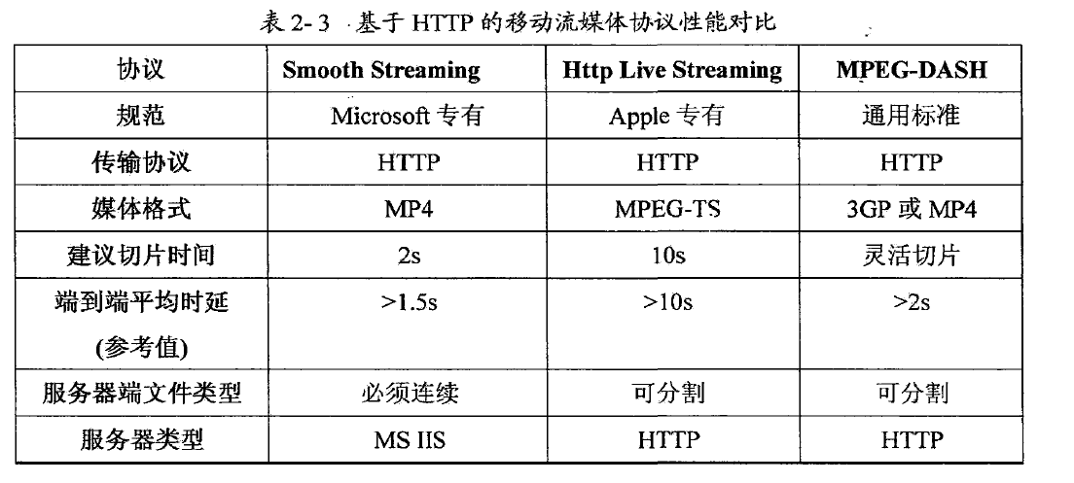
DASH协议的优势
良好的平台兼容性:
良好的媒体格式兼容性:
较高的传输性能:
灵活的文件组织方式:

Slide 15

感谢大家！

